Slide 1
SISTEM ENDOKRIN
SISTEM
INDERA

Slide 2
SISTEM ENDOKRIN: sekumpulan kelenjar dan organ yang memproduksi hormon.
Hormon: senyawa organik pembawa pesan kimiawi di dalam aliran darah menuju ke sel-sel atau jaringan tubuh.
Hormon hanya dapat mempengaruhi sel-sel target yang memiliki reseptor khusus.

Slide 4
Sistem endokrin berinteraksi dengan sistem saraf berfungsi mengatur aktivitas tubuh seperti metabolisme, homeostasis (mis: pengendalian tekanan darah dan kadar gula darah), pertumbuhan, perkembangan seksual dan siklus reproduksi, siklus tidur, serta siklus nutrisi.

Slide 5
SISTEM HORMON
Kelenjar yang menghasilkan hormon
Hipofisis (Pituitari)
Pineal
Paratiroid (anak gondok)
Tiroid (gondok)
Timus
Pencernaan (Lambung, duodenum)
Adrenal (anak ginjal)
Pankreas (Langerhans)
Kelamin (Ovarium, Testis)

Slide 6
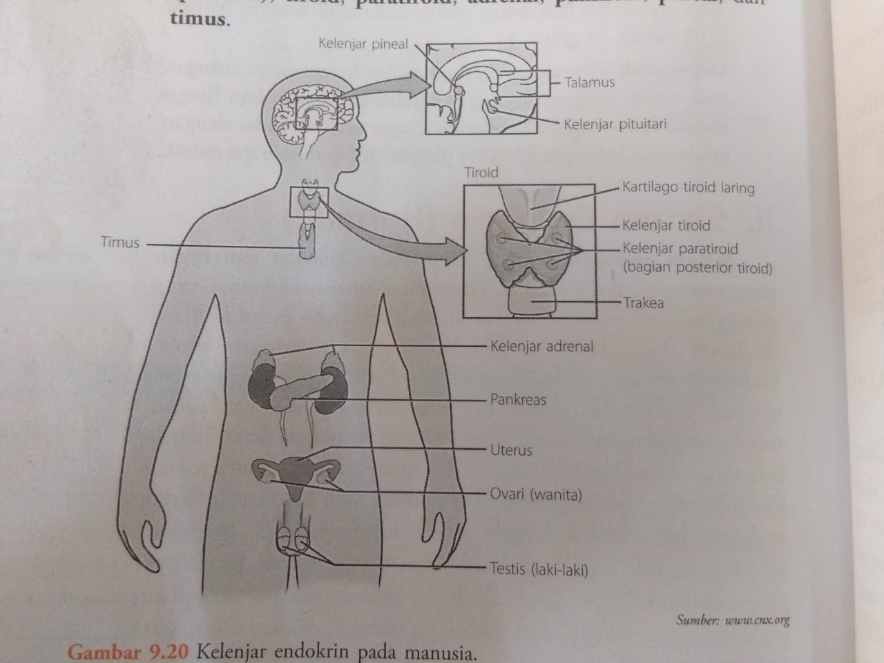

Slide 7
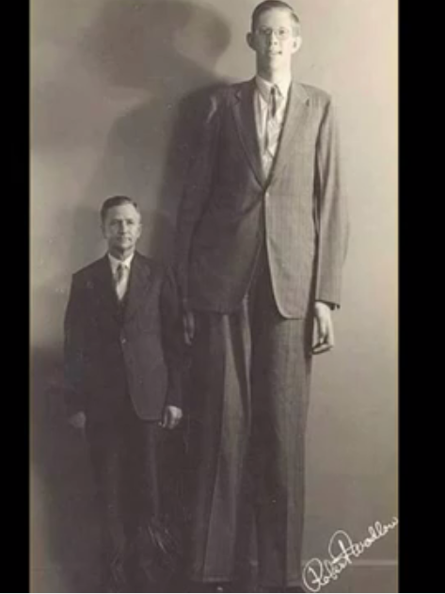

Slide 8
1. Kelenjar Hipofisis/Pituitary
Letak: melekat di bagian dasar hipotalamus otak.
Bentuk organ oval, sebesar kacang, dan memiliki berat 0,5 gram.
Disebut juga Master Of Gland sebab hormon yang dihasilkan mempengaruhi kerja kelenjar lainnya.

Slide 9
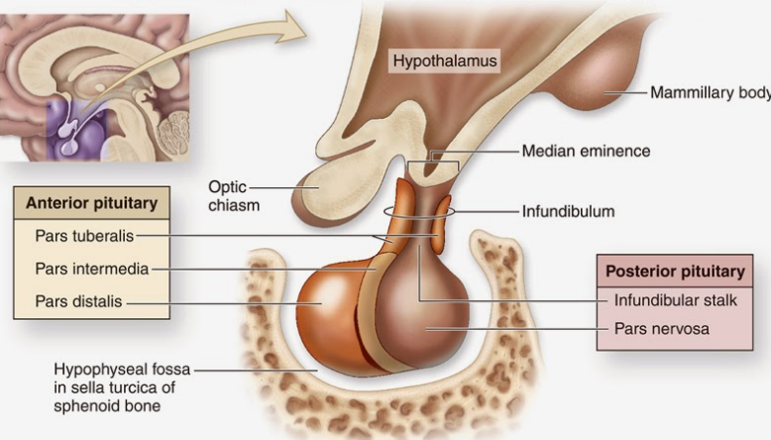

Slide 10
No. | Kelenjar | Hormon | Fungsi
1 | Hipofisis (bagian anterior) | FSH | Pembentukan dan pematangan ovum pada wanita dan pembentukan serta pematangan sperma pada pria
 |  | LH | Ovulasi pada wanita dan merangsang pembentukan testosteron pada pria
 |  | Prolaktin | Disekresikan pada saat hamil dan menyusui
 |  | Growth hormon | Stimulasi pertumbuhan tubuh
 |  | TSH | Merangsang sekresi tiroksin
 |  | ACTH | Merangsang sekresi korteks adrenal
 |  | ADH | Atur absorpsi air di ginjal

Slide 11
No. | Kelenjar | Hormon | Fungsi
 | Bagian tengah | MSH | Meningkatkan pigmentasi kulit
 |  | Endorfin | Zat penghilang nyeri alamiah yang merespons stres dan aktivitas seperti olahraga
 | Bagian poserior | Oksitosin | Proses kelahiran, pengeluaran ASI
 |  | Vasopresin | Mempertinggi tekanan darah

Slide 12
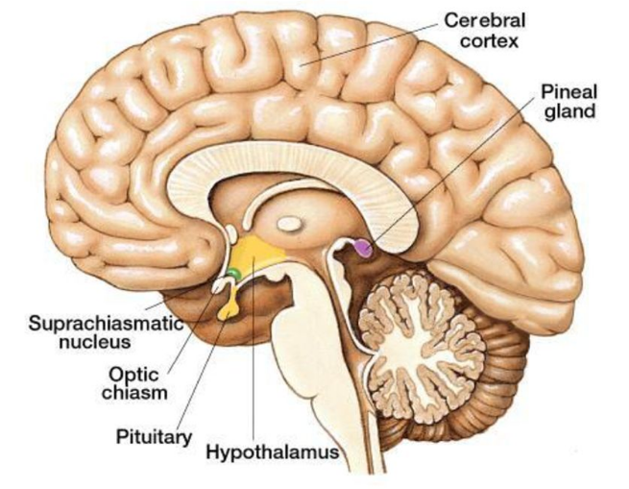
2. Kelenjar Pineal
Terletak di langit-langit otak serta menghasilkan melatonin.
Produksi melatonin terendah terjadi pada siang hari dan terbesar pada malam hari.

Slide 13
2. | Pineal | Melatonin | Untuk menimbulkan kantuk dan mengatur irama tidur alami (irama sirkadian).

Slide 14
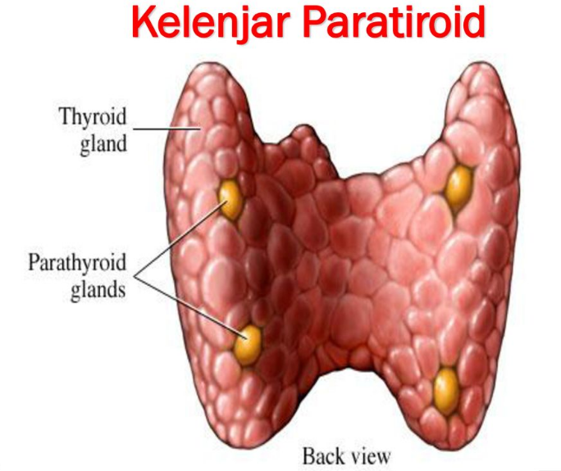
3. Kelenjar Paratiroid (Anak Gondok)
Terletak di setiap sisi kelenjar tiroid yang terdapat di bagian leher.
Berjumlah 4 buah yang tersusun berpasang dan tertanam dalam permukaan posterior kelenjar tiroid.

Slide 15
3. | Paratiroid (anak gondok) | Parathormon | Mempertahankan Ca dan P dalam darah

Slide 16
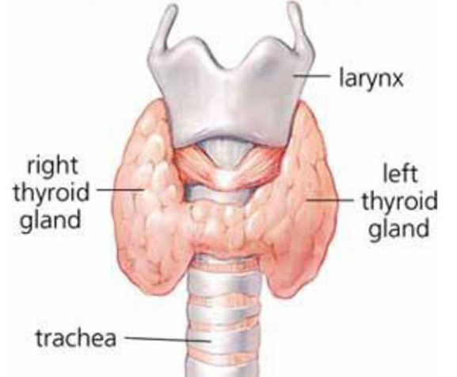
4. Kelenjar Tiroid (Gondok)
Organ yang bentuknya seperti kupu-kupu dan terletak pada bagian leher di bawah laring.

Slide 17
4. | Tiroid (gondok) | Tiroksin (T₄) | Meningkatkan metabolisme tubuh
 |  | Triyodotironin (T₃) | Meningkatkan kecepatan reaksi kimia dalam tubuh
 |  | Calsitonin | Memacu pengendapan kalsium di dalam tulang

Slide 18
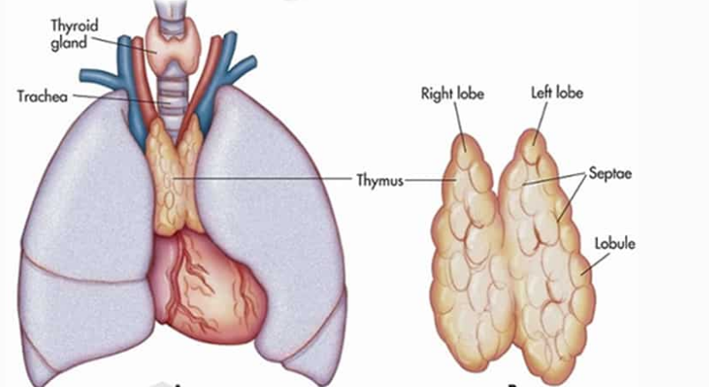
5. Kelenjar Timus
Terdiri atas 2 lobus terletak di bagian posterior toraks di atas jantung.
Pada bayi baru lahir, bentuk kecil sekitar 10 gram.
Pada masa remaja/pubertas menjadi sekitar 30-40 gram.
Pada masa dewasa berangsur-angsur menyusut.

Slide 19
5 | Timus | Timosin | Pengendalian sistem imunitas

Slide 20
6. Lambung, Duodenum
Lambung (stomach) terletak di tengah agak ke kiri dalam tubuh manusia.
Usus dua belas jari (duodenum) adalah bagian dari usus halus yang terletak setelah lambung dan menghubungkannya ke usus kosong (jejunum) dengan panjang antara 25-38cm.

Slide 21
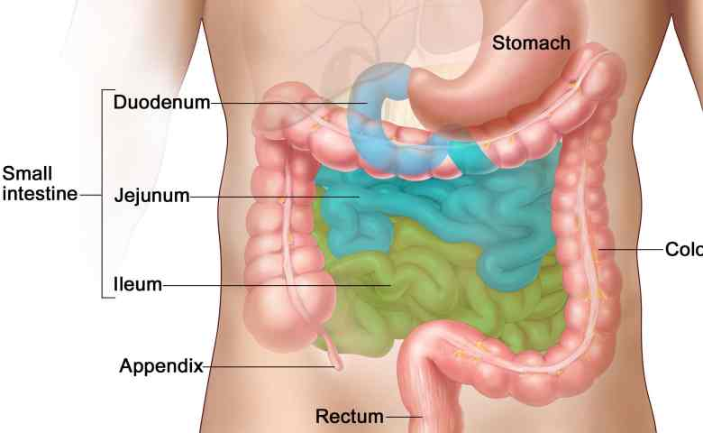

Slide 22
6 | Lambung | gastrin | Merangsang pengeluaran getah lambung
 | Usus 12 jari (duodenum) | sekretin | Merangsang pengeluaran getah pankreas
 |  | kolesistokinin | Merangsang pengeluaran getah empedu

Slide 23
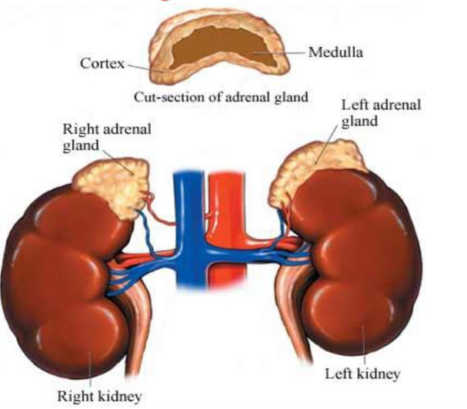
7. Kelenjar Adrenal (Anak Ginjal)
Terletak di kutub atas ginjal, berwarna kuning, dan terdapat di bagian kanan dan kiri.

Slide 24
7 | Adrenal (anak ginjal)
 | Bagian korteks | Kortison Androgen | Mengatur metabolisme garam dan air Keseimbangan hormon seks
 | Bagian medula | Adrenalin/ epinefrin | Memacu aktivitas jantung dan menyempitkan pembuluh darah Menurunkan tekanan darah dan denyut jantung

Slide 25
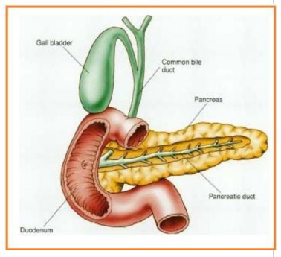
8. Kelenjar Pankreas (Langerhans)
Organ berbentuk pipih yang terletak di bagian belakang bawah lambung.
Merupakan kelenjar heterogen karena kelenjar eksokrin (menghasilkan enzim), kelenjar endokrin (menghasilkan hormon).

Slide 26
8 | Pankreas (Langerhans) | Insulin Glukagon | Merubah glukosa glikogen Merubah glikogen glukosa

Slide 27
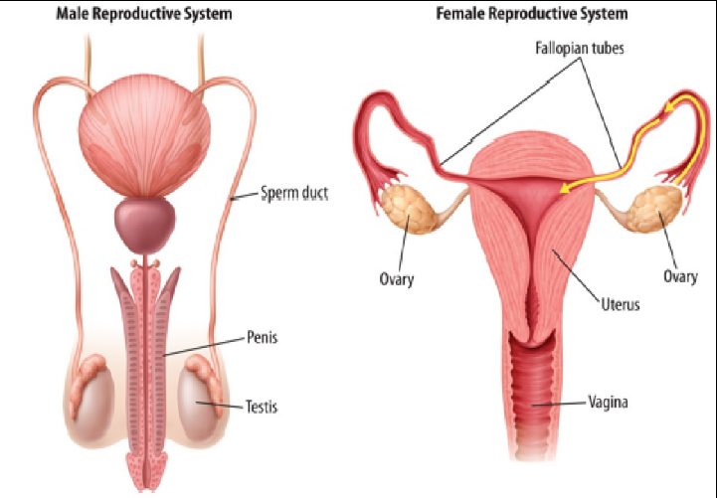
9. Kelenjar Kelamin

Slide 28
9 | Ovarium | Estrogen progestron | Memberikan ciri sekunder wanita Mempersiapkan dinding uterus agar dapat menerima ovum yang sudah dibuahi
 | Testis | Testosteron | Memberikan ciri sekunder pria dan proses spermatogenesis

Slide 29
SISTEM INDERA

Slide 30
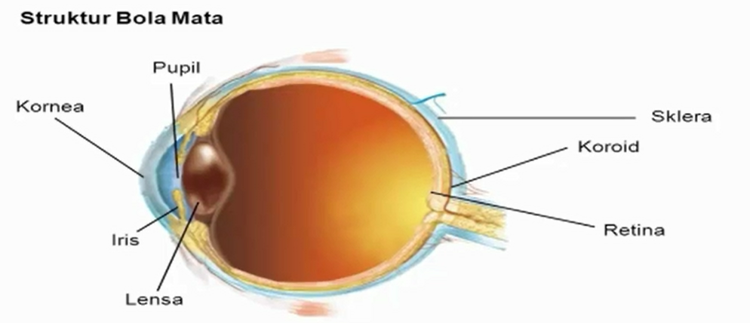
1. INDERA PENGLIHATAN

Slide 31
Mekanisme Melihat
Cahaya –mata – kornea – pupil – lensa mata – bintik kuning di retina – saraf optik – Otak.

Slide 32
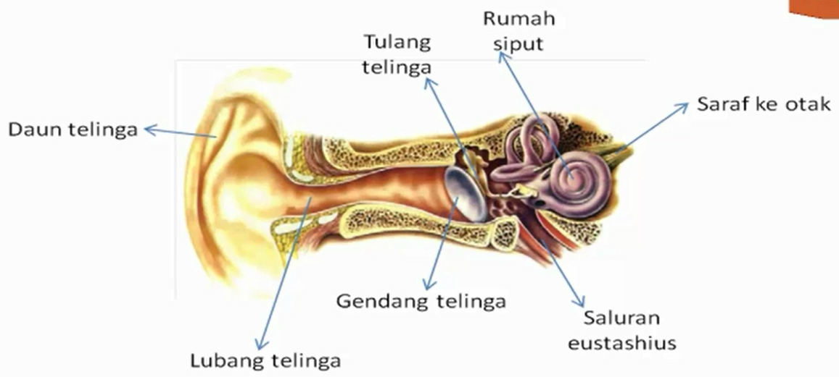
2. INDERA PENDENGARAN

Slide 33
Mekanisme Mendengar
Gelombang bunyi ditangkap oleh daun kartilago – menjalar ke kanal auditori eksternal – membentuk getaran pada membran timpanum – menjalar ke osikel auditori (maleus, inkus, stapes) – menuju ke fenestra vestibuli – terbentuk gelombang tekanan pada perilimfa skala vestibuli – menjalar ke skala timpani – menyebabkan getaran pada membran basiliar – sel-sel rambut melengkung – memicu impuls saraf – menjalar ke serabut saraf vestibulokoklear – menjalar ke korrteks auditori di otak – bunyi diinterprestasikan.

Slide 34
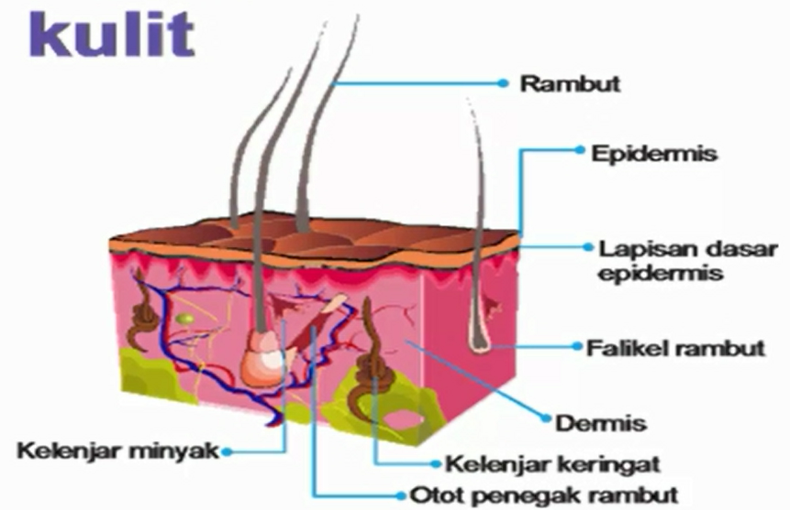
3. INDERA PERABA

Slide 35
Reseptor sensor pada kulit, yaitu:
Korpuskula Pacini: deteksi tekanan yang dalam (kuat)
Korpuskula Meissner: rangsangan berupa sentuhan
Cakram Merkel: reseptor raba yang beradaptasi lambat, mis:ketika seseorang memegang pena
Korpuskula Ruffini: reseptor tekanan dan regangan disekitar jaringan ika.t
Ujung bulbus Krause: deteksi kesadaran posisi dan gerakan.
Ujung saraf bebas: deteksi rasa nyeri , suhu (panas/dingin)

Slide 36
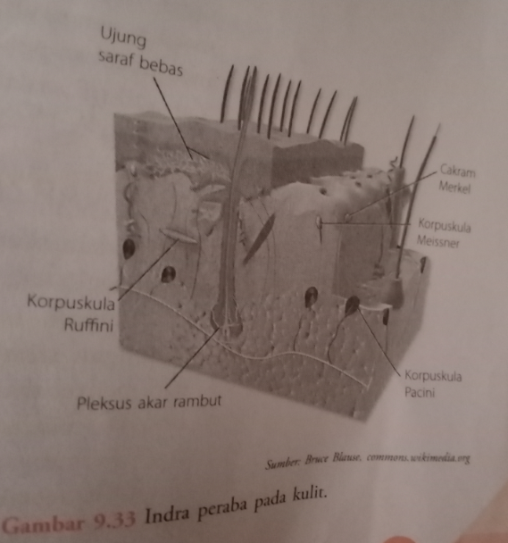

Slide 37
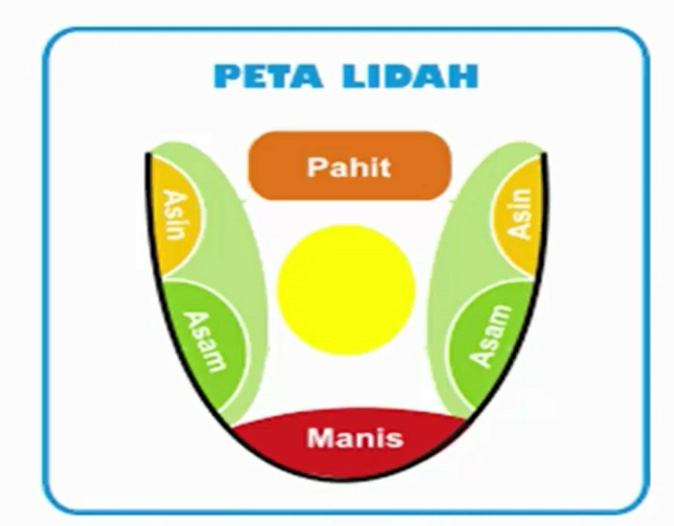
4. INDERA PENGECAP

Slide 38
Ada 4 macam papila lidah:
Papila filiformis bentuk kerucut, kecil, menutupi bagian permukaan atas lidah.
Papila fungiformis: bentuk bulat, banyak terdapat pada di dekat ujung lidah, mengandung lima kuncup pengecap.
Papila sirkumvalata: bentuk menonjol dan tersusun huruf V, banyak terdapat di belakang lidah.
Papila foliata: bentuk seperti daun, terletak di bagian tepi pangkal lidah.

Slide 39
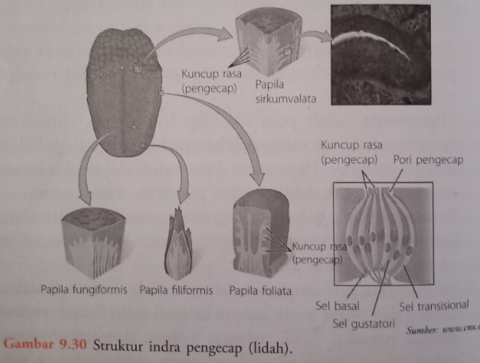

Slide 40
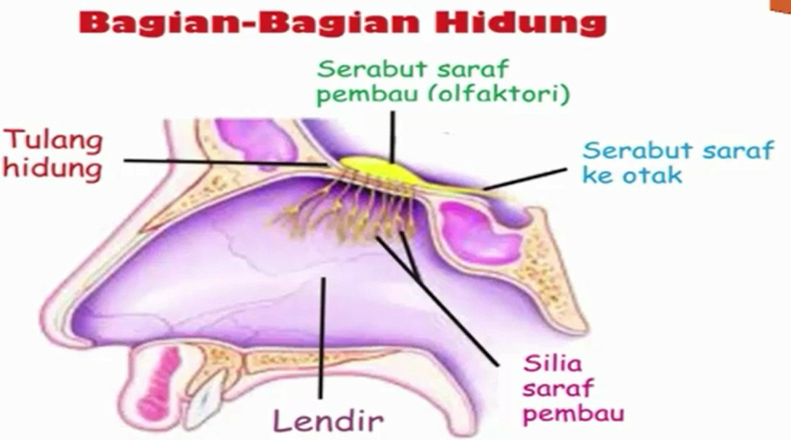
5. INDERA PEMBAU

Slide 41
Mekanisme Menghirup
Gas masuk ke hidung – larut pada selaput mukosa – merangsang silia sel reseptor – rangsangan diteruskan ke otak untuk diolah – jenis bau dapat diketahui.

